Slide 1
Next-generation Operating Systems Lab
MinIO install Guide
Jaeha Shin
CHANGWON NATIONAL UNIVERSITY

Slide 2
Contents
MinIO
MinIO Server Install
MinIO Client Install
Erasure Coding
MinIO Distributed Mode

Slide 3

MinIO
고성능 하이브리드 클라우드 오브젝트 스토리지를 제공하는 오픈소스
Amazon S3(Simple Storage Service) 클라우드 스토리지 서비스와 호환되는 API 제공
Kubernetes, docker, OS(linux, macOS, Windows)등 다양한 환경에 지원
Single, Distributed 모드로 구성
Erasure Coding
Bucket: MinIO에서 생성할 수 있는 최상위 디렉토리 개념
내부에서 유일한 이름을 가져야 함
Object: 파일과 같은 개념
출처: https://min.io/

Slide 4
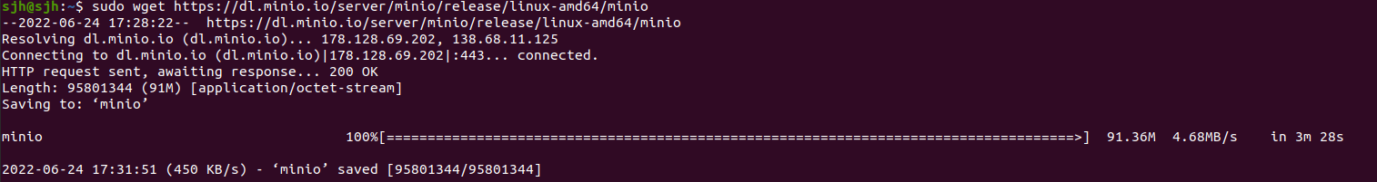
MinIO Server Install
설치 환경: Ubuntu 20.04.4 LTS (64bit)
minio 설치
$ sudo wget https://dl.minio.io/server/minio/release/linux-amd64/minio

Slide 5
MinIO Server Install
설치한 minio 파일에 실행 권한을 준다
$ sudo chmod +x minio

Slide 6
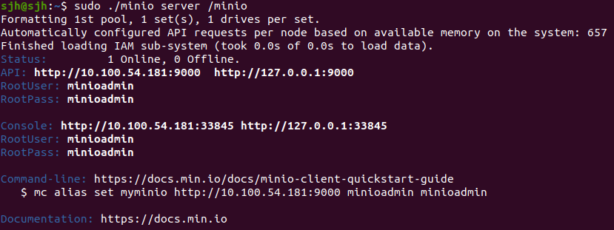
MinIO Server Install
서버 생성
$ sudo ./minio server [PATH]
[PATH]는 저장할 Object Storage의 위치
$ sudo ./minio server --address “[IP_ADDRESS:PORT]” [PATH]
--address “[IP_ADDRESS:PORT]” 추가하여 Port를 지정 할 수도 있음(default는 9000)

Slide 7
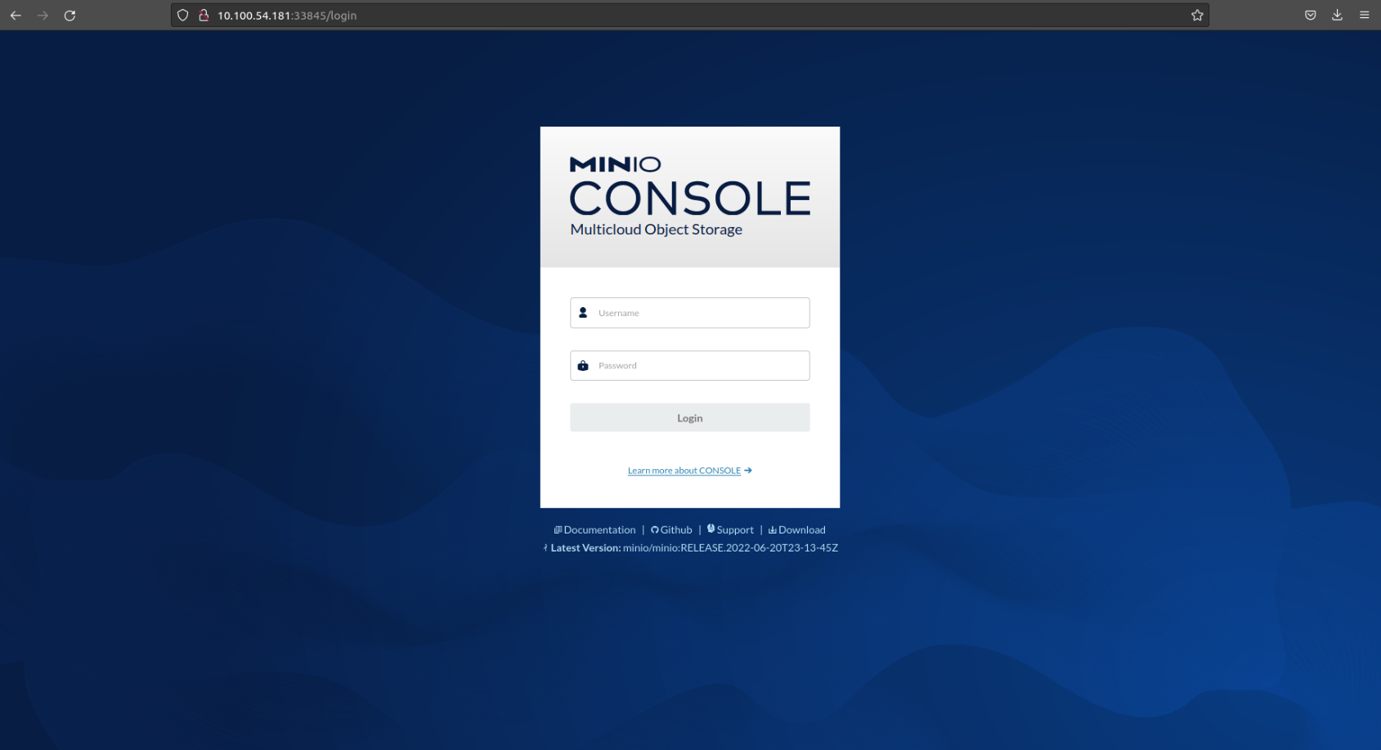
MinIO Server Install
http://10.100.54.181:9000 접속

Slide 8
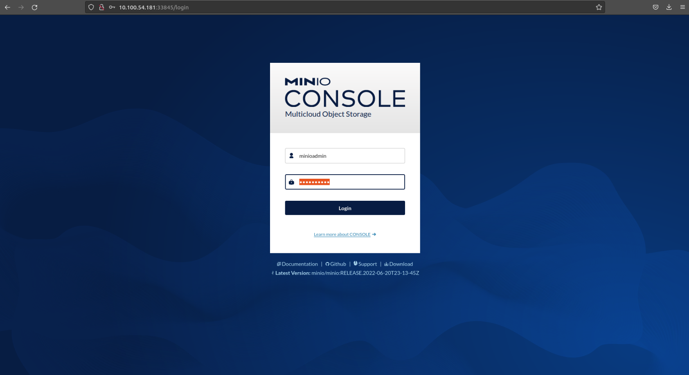
MinIO Server Install
기본 username 과 password는 'minioadmin'

Slide 9
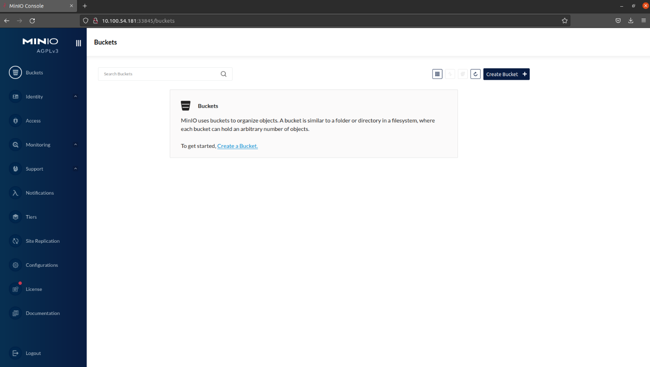
MinIO Server Install
로그인 후 해당 페이지 모습
웹페이지에서 버킷과 오브젝트를 확인할 수 있다

Slide 10
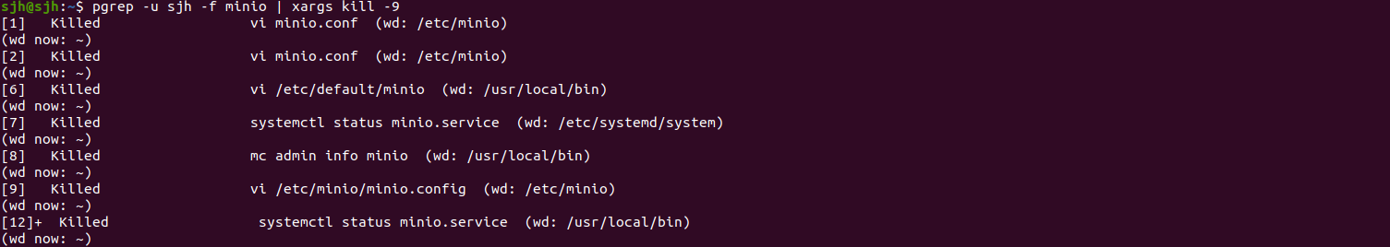
MinIO Server Install
서버 생성 후 콘솔 창이 비정상적으로 닫긴 후 서버 생성하면 오류 발생
minio 해당 프로세스 kill

Slide 11
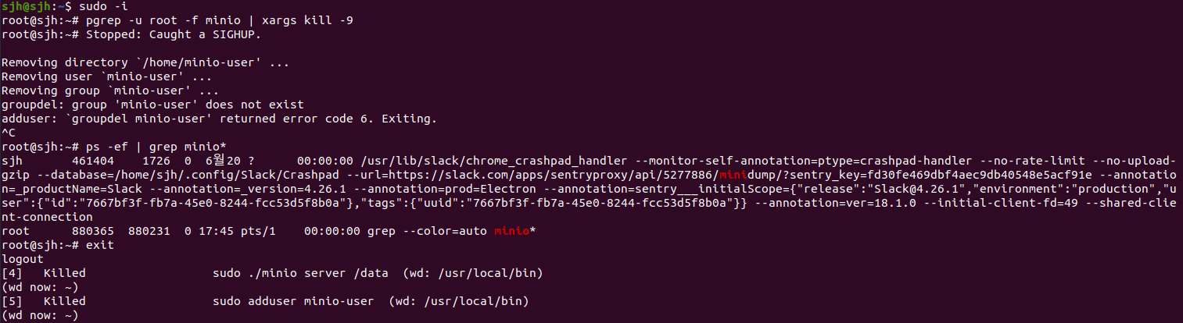
MinIO Server Install
여전히 minio 프로세스 존재
root 권한 얻은 후 minio 프로세스 kill
모든 minio 프로세스 제거 되면 해결

Slide 12
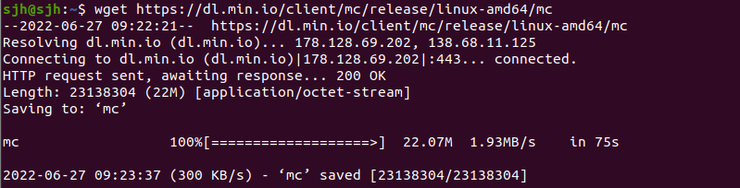
MinIO Client Install
mc (MinIO client) 설치
$ wget https://dl.min.io/client/mc/release/linux-amd64/mc

Slide 13
MinIO Client Install
mc 실행 권한 설정
$ chmod +x mc

Slide 14
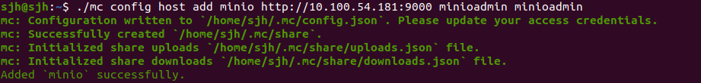
MinIO Client Install
명령어 config: MinIO 서버 구성 관리
Host 추가
$ ./mc config host add [HOST_NAME] [URL:PORT] [ACCESS_KEY] [SECRET_KEY]
정상적인 응답 예시

Slide 15
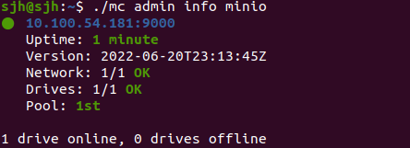
MinIO Client Install
명령어 admin: MinIO 서버 관리
Host 간략 정보 보기
$ ./mc admin info [HOST_NAME]
정상적인 응답 예시
비정상적인 응답 예시
Host 추가 할 때, Port값을 확인한다. (Port 기본값은 9000)

Slide 16
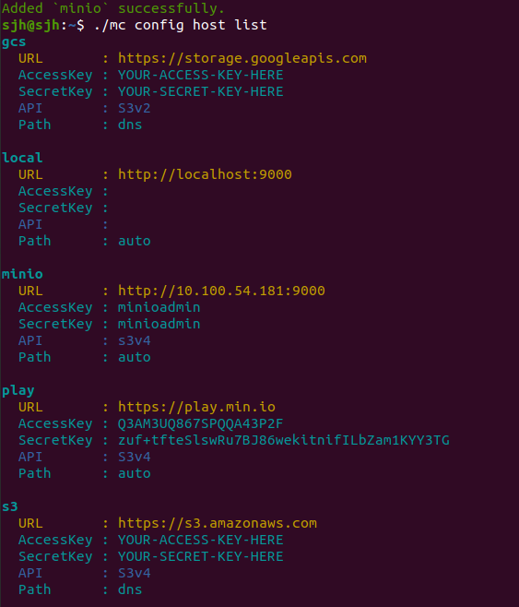
MinIO Client Install
Host 목록 보기
$ ./mc config host ls
gcs – 구글에서 제공하는 스토리지 서비스
play – min.io에서 제공하는 MinIO 스토리지 서비스
s3 – AWS에서 제공하는 스토리지 서비스
local – 사용자가 로컬에 직접 설정한 MinIO

Slide 17
MinIO Client Install
명령어 mb: Bucket 생성하기
$ ./mc mb [HOST_NAME]/[BUCKET_NAME]
정상적인 응답 예시
비정상적인 응답 예시 (Bucket 이름 중복)
다른 Bucket 이름으로 생성하여 해결한다
$ ./mc mb [HOST_NAME]/[BUCKET_NAME]

Slide 18
MinIO Client Install
명령어 ls: Bucket 목록 보기
$ ./mc ls [HOST_NAME]

Slide 19
MinIO Client Install
Bucket에 Object 업로드하기
파일 업로드 방식은 두가지 – 명령어: mv, cp
mv 명령어는 로컬 파일이 삭제되므로 보편적으로 cp 사용
$ ./mc cp [OBJECT_NAME] [HOST_NAME]/[BUCKET_NAME]
정상적인 응답 예시

Slide 20
MinIO Client Install
명령어 ls: 버킷의 리스트 보기
$ ./mc ls [HOST_NAME]/[BUCKET_NAME]

Slide 21
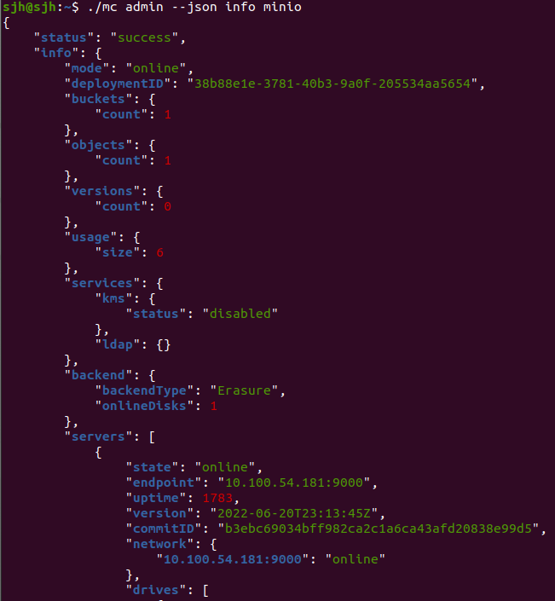
MinIO Client Install
Host의 정보를 json형식으로 보기
$ ./mc admin –-json info [HOST_NAME]

Slide 22
MinIO Client Install
명령어 rm: Bucket의 Object 삭제하기
$ ./mc rm [HOST_NAME]/[BUCKET_NAME]/[OBJECT_NAME]
정상적인 응답 예시
명령어 rb –force: Bucket 삭제하기
$ ./mc --force rb [HOST_NAME]/[BUCKET_NAME]
명령어 rb --force --dangerous: 서버 내부의 모든 Bucket과 하위 폴더, 파일 삭제하기
$ ./mc rb --force --dangerous [HOST_NAME]

Slide 23
Replication (3x)
사용자가 정의된 수(일반적으로 3개)의 데이터를 생성하여 다른 클러스터에 복제
만약 데이터 하나가 손실 시 다른 노드에서 데이터 가져옴
data
data
data
data
Storage node 1
Storage node 2
Storage node 3

Slide 24
Replication (3x)
사용자가 정의된 수(일반적으로 3개)의 데이터를 생성하여 다른 클러스터에 복제
파일의 용량 오버헤드가 세 배가 됨
기존 데이터 그대로 가져오기 때문에 CPU 연산 오버헤드는 없음

Slide 25
Erasure Coding
만약 K개 초과하는 데이터 손실 시 복구 불가능
N + K 개의 데이터 블록에서 K개 만큼 데이터 손실 발생해도 디코딩을 통해 복구
스토리지에서 데이터 저장 공간 효율성을 높이기 위해 설계된 데이터 복제 방식
데이터를 N개의 데이터로 분할
Erasure Code를 통해 K개의 패리티 생성
data
N data block
K parity block
N + K block
N data block

Slide 26
Erasure Coding
스토리지에서 데이터 저장 공간 효율성을 높이기 위해 설계된 데이터 복제 방식
Erasure Code를 이용하여 데이터를 인코딩
데이터 손실 시 디코딩 과정으로 거쳐 원본 데이터를 복구
최대 k개의 데이터가 손실 되어도 n개의 데이터만 살아 있으면 원본 데이터가 복구 가능
데이터 일부 손실 시 복구할 수 있는 기법으로 백업을 대체하는 것은 아님

Slide 27
Erasure Coding vs Replication (3x)
 | Erasure Coding | Replication (3x)
입출력 비용 | 데이터가 분산 되고 패리티 계산 때문에 비용이 큼 | 복제된 셋 중 하나만 그대로 읽으면 되기 때문에 비용이 작음
저장 비용 | 원본 복사본이 없기 때문에 스토리지 오버헤드 작음 | 복사본을 그대로 저장하기 때문에 스토리지 오버헤드 큼
파일 크기 | 파일의 크기가 클 수록 유리 | 파일의 크기가 작을 수록 유리

Slide 28
Erasure Coding in MinIO
MinIO의 Erasure coding은 클러스터의 여러 드라이브 또는 노드가 손실되더라도 Object를 즉시 자동으로 재구성할 수 있도록 하는 기능
Erasure Coding은 Object를 데이터 및 패리티 블록으로 분할
패리티 블록 개수가 많아질수록 사용 가능한 총 스토리지는 적어지지만 드라이브 손실에 대한 허용 수준은 높아짐
MinIO의 패리티 블록 기본값은 4개 (Drive 수가 8개 이상일 때)
MinIO 스토리지 클래스 환경 변수를 설정하여 사용자 정의 패리티 레벨을 설정할 수 있음

Slide 29
Erasure Coding in MinIO
단일 노드(서버)에서 여러 개의 드라이브 생성
최소 드라이브는 4개
4개 드라이브 생성

Slide 30
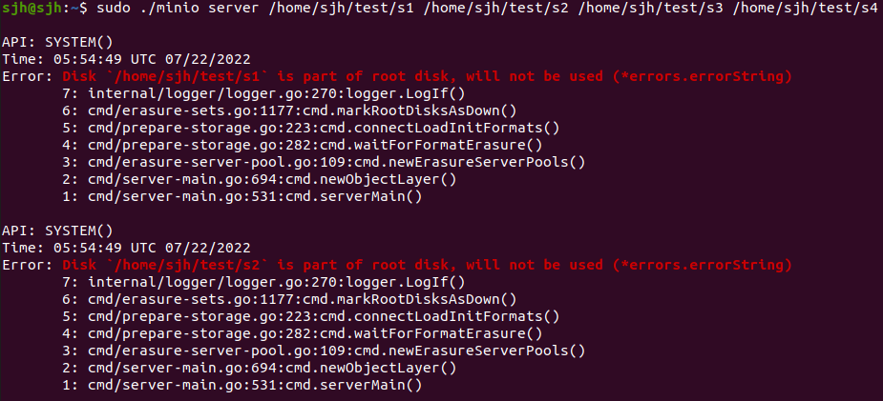
Erasure Coding in MinIO
4개 드라이브 생성
$ sudo ./minio server [PATH 1] [PATH 2] [PATH 3] [PATH 4]
home
sjh
test
s1
s2
s3
s4

Slide 31
Erasure Coding in MinIO
OS가 설치 되어있는 root disk에서 생성 시
해당 디스크를 파티션을 나누거나, OS가 설치되어 있지 않은 디스크에서 구현하여 해결

Slide 32
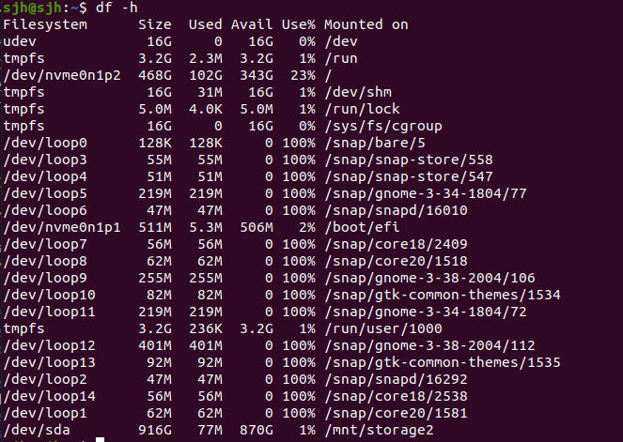
Erasure Coding in MinIO
OS가 없는 HDD 마운트
mnt
storage2
s1
s2
s3
s4

Slide 33
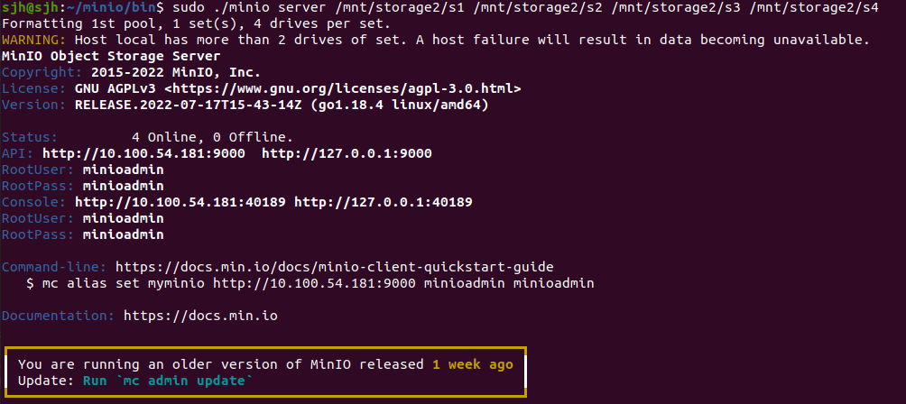
Erasure Coding in MinIO
4개 드라이브 생성
$ sudo ./minio server [PATH 1] [PATH 2] [PATH 3] [PATH 4]

Slide 34
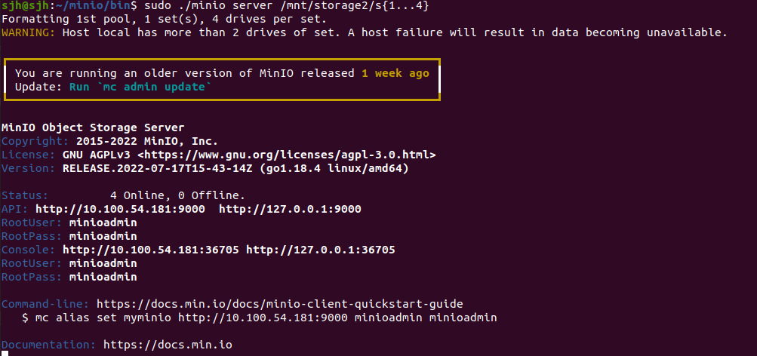
Erasure Coding in MinIO
4개 드라이브 생성
$ sudo ./minio server [PATH {a…b}]

Slide 35
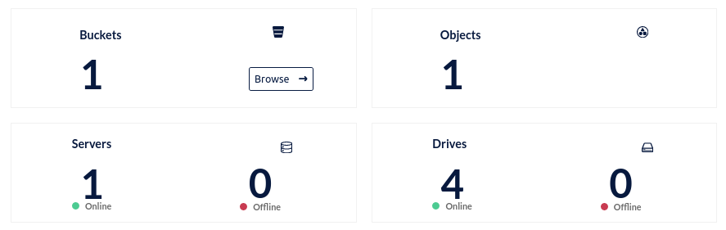
Erasure Coding in MinIO
http://10.100.54.181:9000 접속
4개의 드라이브 생성 확인

Slide 36
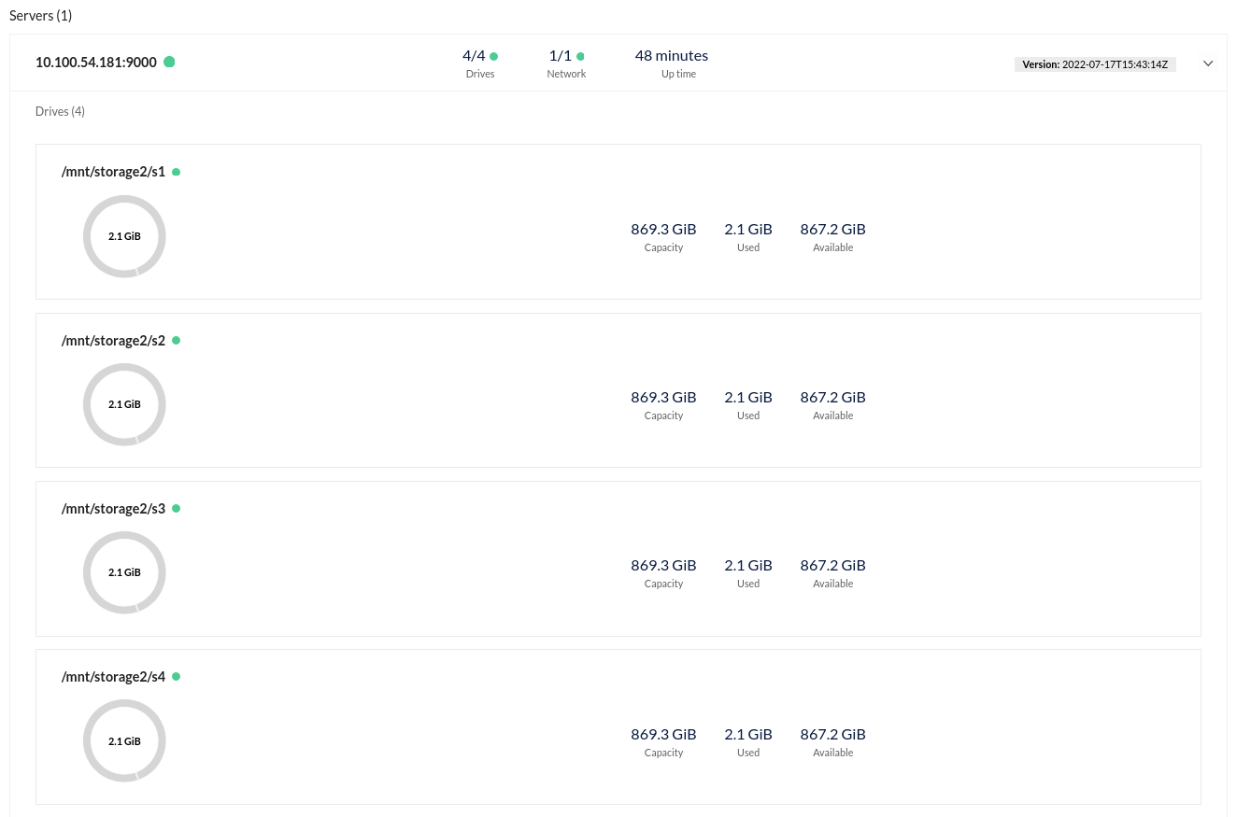
Erasure Coding in MinIO
1GiB fio 파일 mc(MinIO Client)의 cp(Copy) 명령어를 통해 업로드

Slide 37
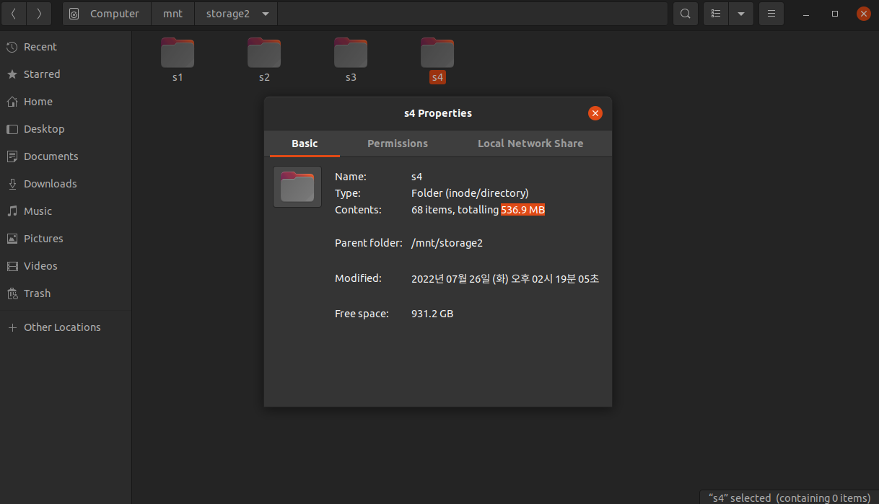
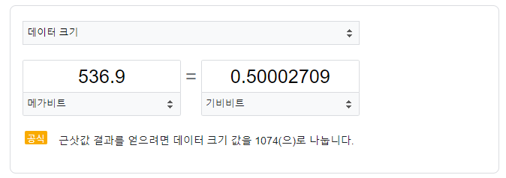
Erasure Coding in MinIO
1GiB의 fio 파일이 약 0.5GiB씩 각각의 드라이브에 분산 저장

Slide 38
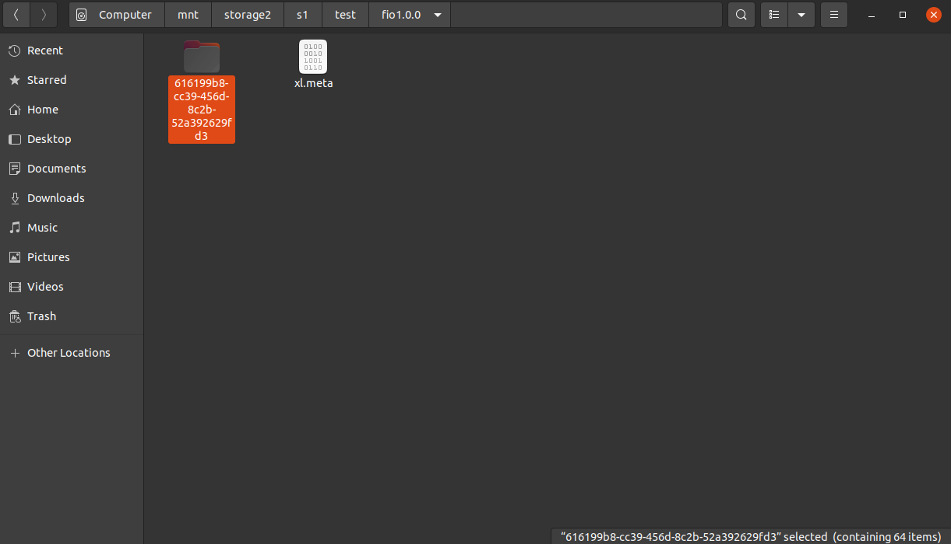
Erasure Coding in MinIO
각 드라이브에서 버킷의 오브젝트는 UUID와 메타데이터와 함께 저장
Notes:
데이터가 어디에 저장되는지 알 필요없이 데이터는 식별ID를 받아 저장되고, 해당 ID를 통해 쉽게 다시 찾을 수 있음

Slide 39
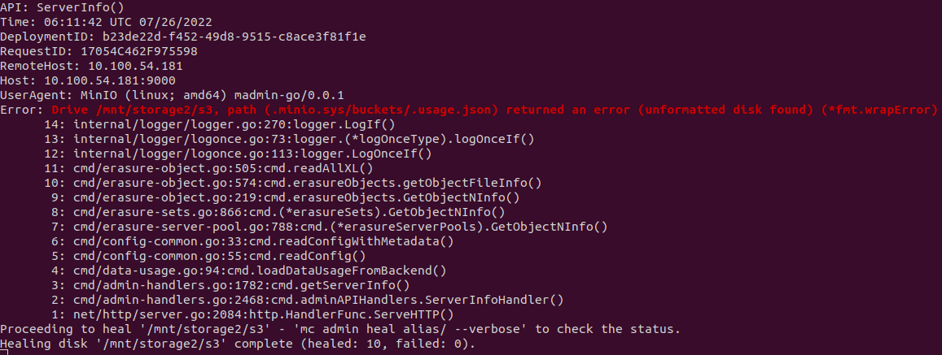
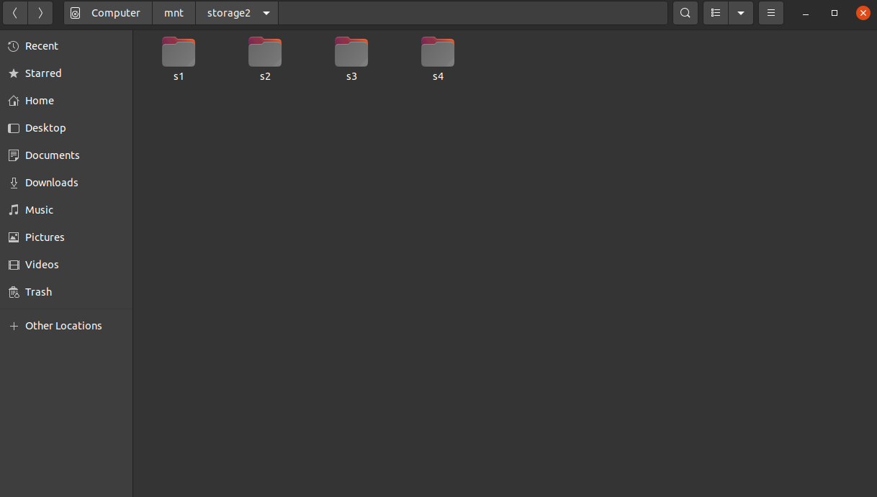
Object Healing Test
4개의 드라이브 중 1개 드라이브 삭제
MinIO 서버 Log
삭제한 s3 드라이브 정상적으로 복구
Notes:
MinIO의 Erasure Coding 기능 수행 테스트

Slide 40
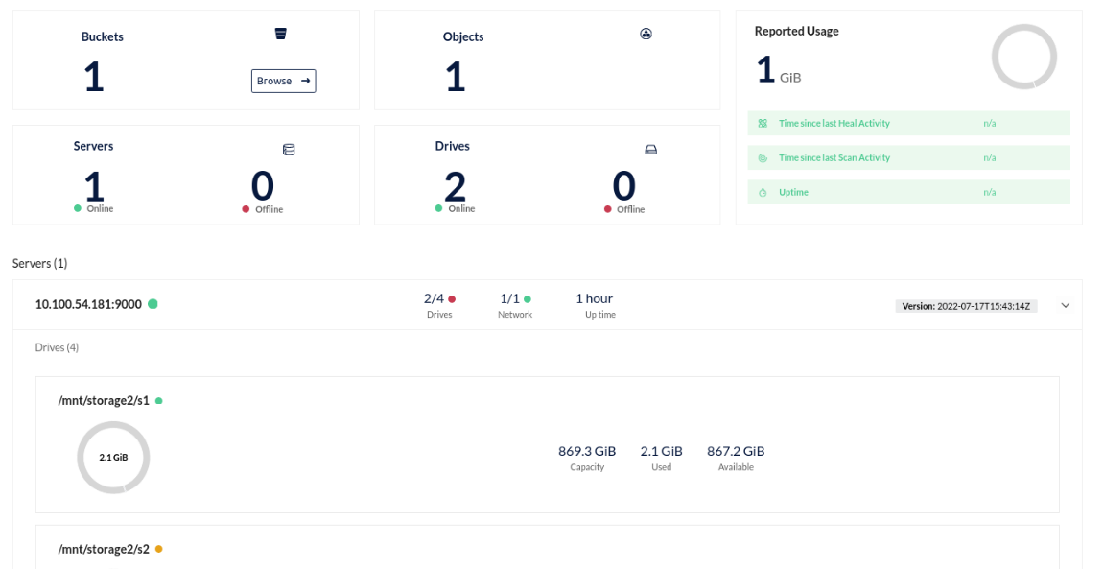
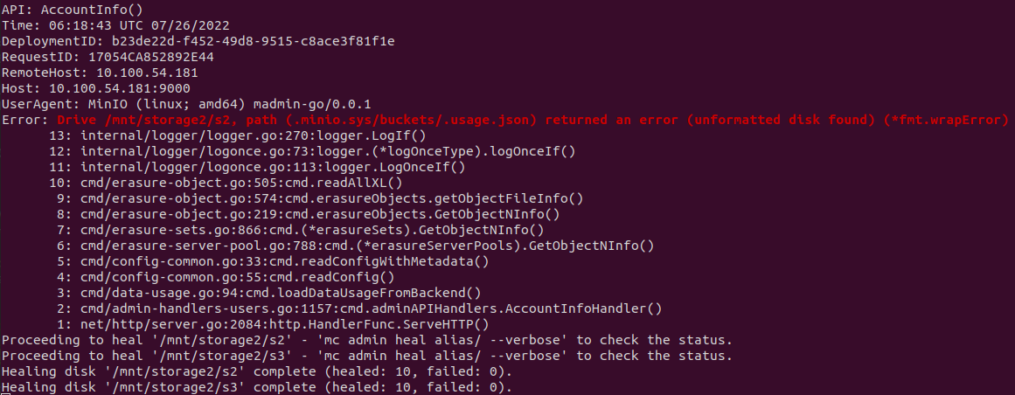
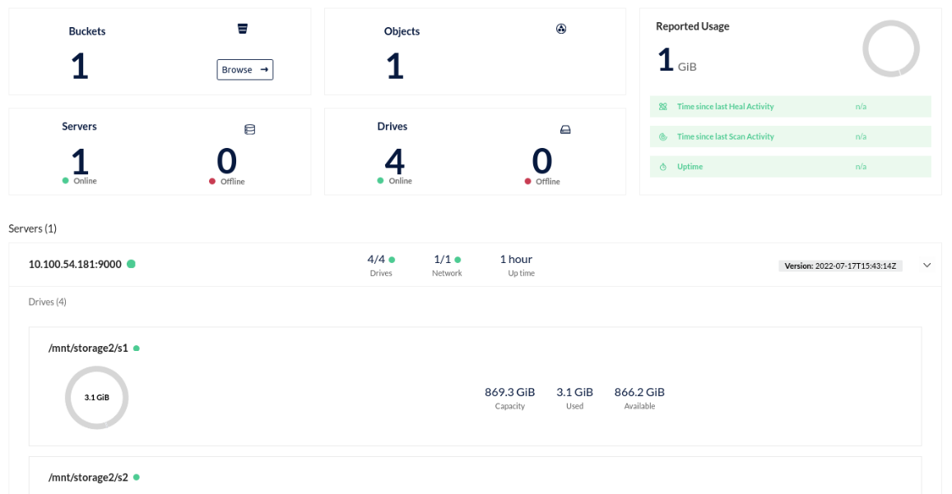
Object Healing Test
4개의 드라이브 중 2개 드라이브 삭제
삭제된 2개의 드라이브 복구

Slide 41
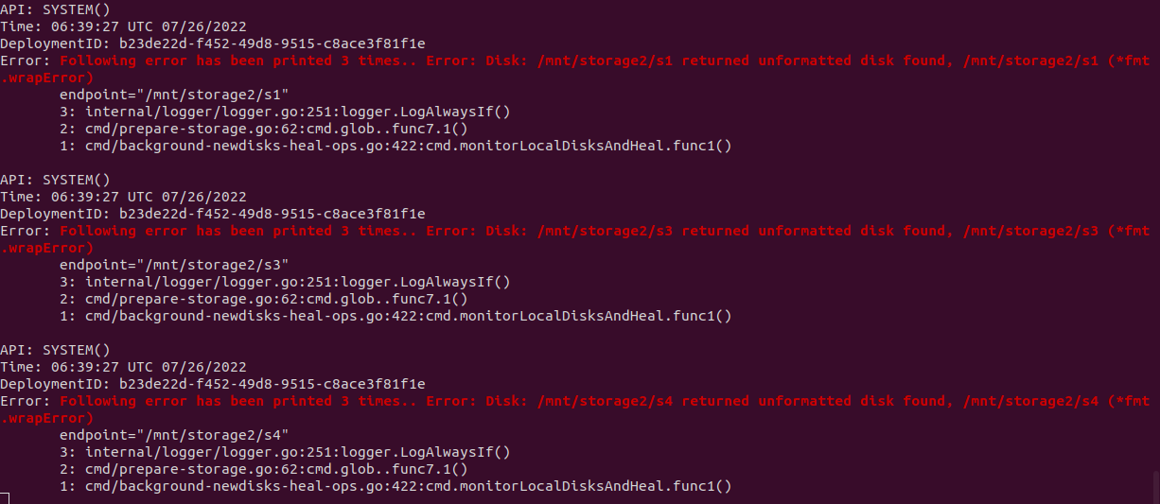
Object Healing Test
4개의 드라이브 중 3개 드라이브 삭제
복구 되지 못하고 계속 반복하며 에러 Log 출력

Slide 42
Result
데이터 및 패리티 블록을 드라이브 전체에 무작위로 균일하게 배포
4 ~ 16개 사이의 드라이브
패리티 블록 개수는 기본 4개 (드라이브 수 8개 이상)
패리티 블록의 최대 개수 넘어가는 드라이브 삭제 시 복구되지 않고 오브젝트 삭제됨
총 드라이브 개수의 절반을 초과하는 드라이브 삭제 시 에러 무한 출력

Slide 43
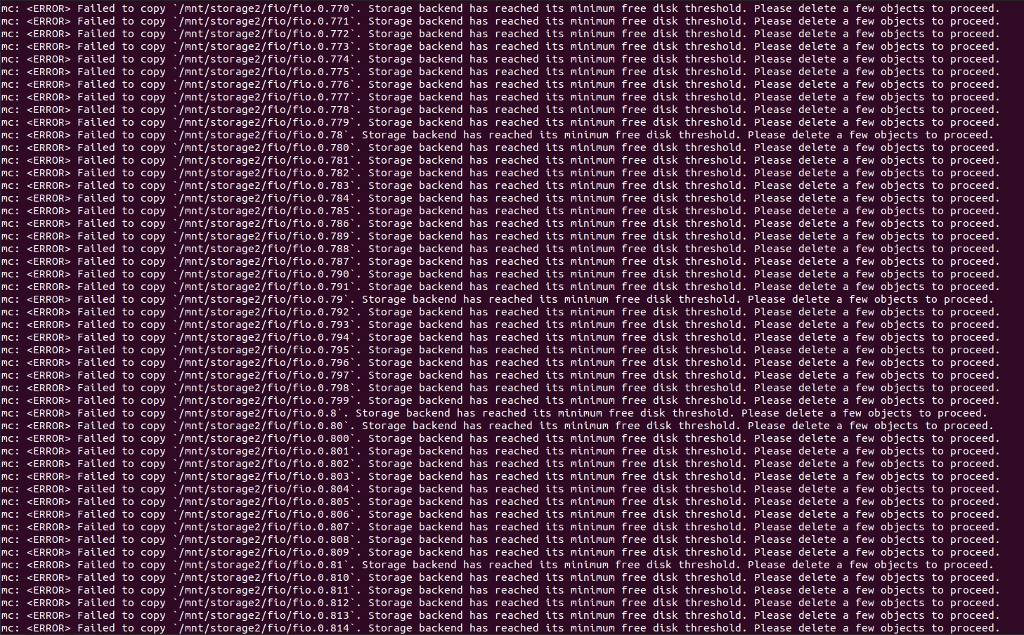
MinIO (100GiB) upload Error
NVMe SSD에서 4개의 Drive 생성 후 100GiB 업로드 시 Error 발생

Slide 44
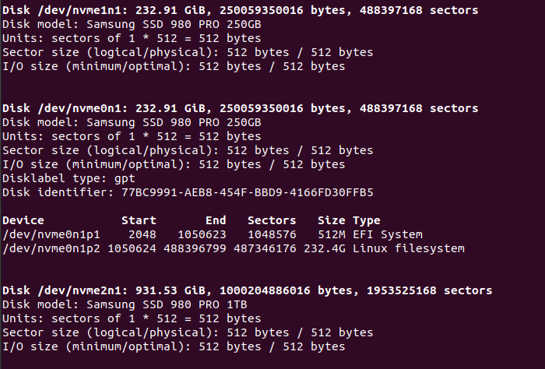
MinIO (100GiB) upload Error
마운트 한 /dev/nvme1n1 (NVMe SSD)의 총 용량이 약 250GB

Slide 45
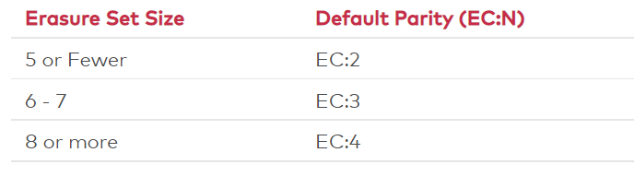
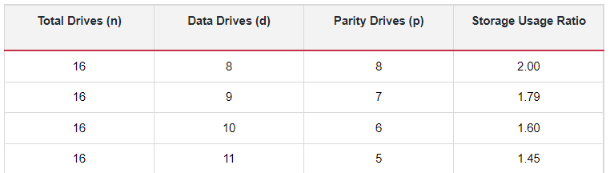
MinIO (100GiB) upload Error
100GiB를 4개의 Drive의 MinIO 업로드 할 때
업로드시 최종 용량은 200GiB
Drive 수가 5개 이하일 때는
Parity 개수는 default 2개
2 data & 2 parity
드라이브 수 | 4 | 8 | 10
데이터가 존재하는 드라이브 개수 | 4 | 8 | 10
데이터가 존재하는 각 드라이브의 용량 (생성 직후) | 0.5GiB | 0.25GiB | 0.166GiB
전체 용량 (생성 직후) | 2GiB | 2GiB | 1.66GiB
복구 여부 | 1 : O 2 : O 3 : X | 3 : O 4 : O 5 : X | 5 : X
Source: https://docs.min.io/minio/baremetal/concepts/erasure-coding.html
Data Drive 와 Parity Drive의
비율이 1 : 1 이면
스토리지 사용률은 2배
Source: https://blog.min.io/erasure-coding/

Slide 46
MinIO (100GiB) upload Error
250GB의 SSD의 전체 용량 부족이 원인
100GiB의 파일을 4개의 드라이브에 분산 업로드 시 300GiB(fio파일 포함)이상의 공간 필요
!
Parity block
100GiB
Data block
100GiB
250GB
fio
100GiB
NVMe SSD

Slide 47
Change NVMe SSD
/dev/nvme2n1 (NVMe SSD 1TB)로 변경

Slide 48
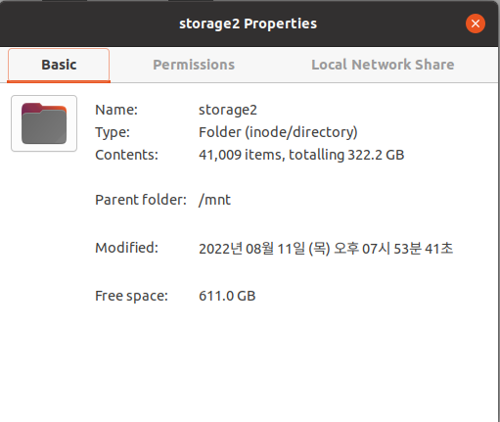
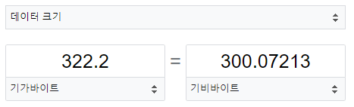
Change NVMe SSD
100GiB 업로드 시 총 약 300GiB 사용 확인

Slide 49
Q & A
감사합니다

